Slide 2
IT-tjänster på Hanken
Introdagar 2024
IKT-koordinator Kicka Lindroos
22 Augusti 2024

Slide 3

1. HANKEN IT - DATACENTRALEN
Hankens IT avdelning datacentralen verkar både i Helsingfors och Vasa.
I H:fors är vi 12 personer och i Vasa 5 personer
Vi ansvarar för bl.a. planering, utveckling och underhåll av Hankens IT-miljö, d.v.s. drift av nät och servrar, användarstöd och e-lärande, systemutveckling och förvaltning av tjänster inom utbildning, forskning och administration

Slide 4
1.1 IT-TJÄNSTER – ANSVARSOMRÅDEN
Datasäkerhet
&
Dataskydd
Gemensamma IT tjänster
&
IT-tjänster för forskningen
Datorer,
Telefoner
&
Programvara
IT tjänster för Biblioteket
IT-upphandlingar & licenshantering
Infrastruktur
Webb-
&
Databaser
Medie-produktion / Hanken Studios
IT-tjänster för undervisningen
IT-arkitektur
Service Desk
IT-stöd
AV-stöd
IT-stöd för undervisningen

Slide 5
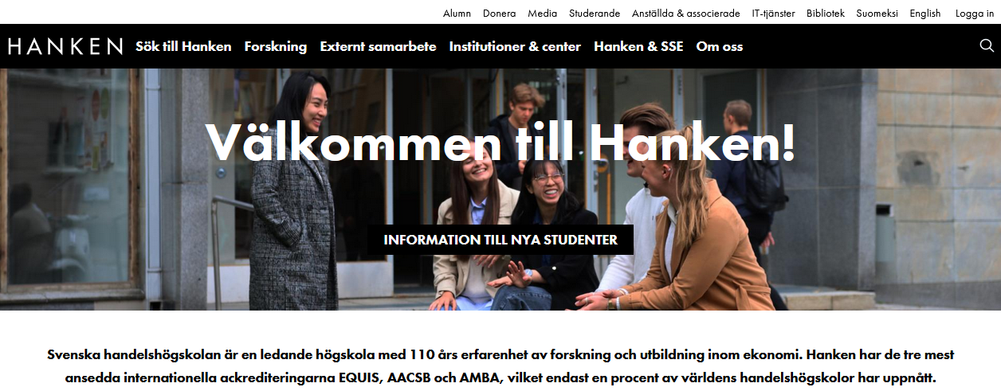
2.1 HANKENS hemsidor och MyWeb
2
IT-tjänster
1
Logga in!

Slide 6
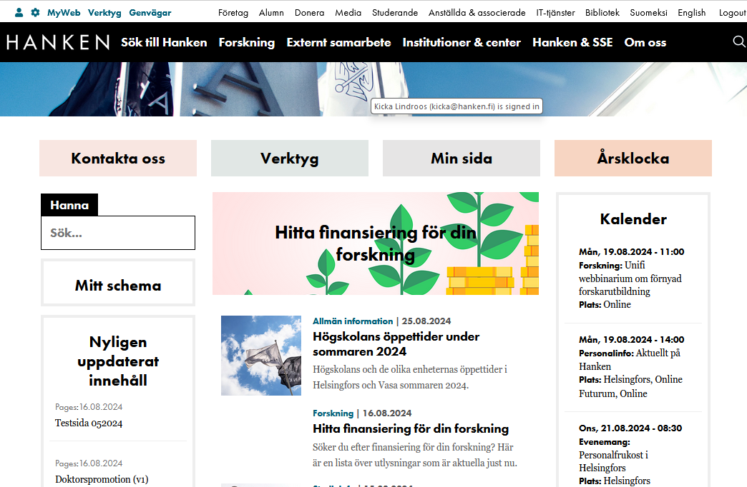




2.1 MyWeb
IT-tjänster
1
2
Logga ut/in!
MyWeb och Verktyg
Hanken kalender
Nyheter

Slide 7
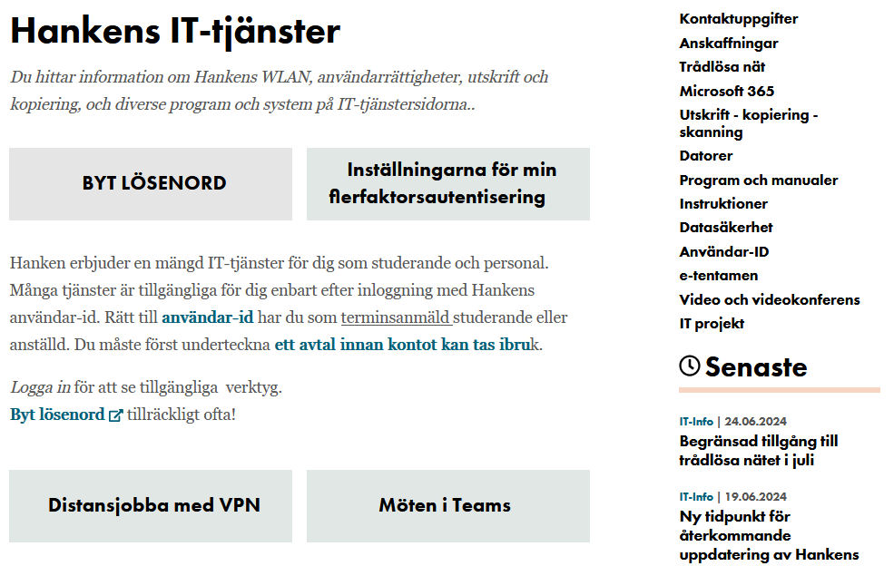


2.3 www.hanken.fi/sv/it-tjanster
Logga in
för att se all info!
Och info som riktas till dig.!
Anvisningar för olika system
Senaste nytt
IT kalender

Slide 8
2.4 IT-VERKTYG I DINA STUDIER
Under din studietid på Hanken kommer du att använda dig av flera olika verktyg och resurser, nedan en lista på några av de viktigaste:
  SISU – Kursbeskrivning, kurs- och tentanmälan, kursschema och kursutvärdering
  samt uppgifter om dig som studerande mm.
  Moodle – Lärplattform; kursmaterial, uppgifter och diskussioner, tentamen
  Exam – Verktyg för digital examen i Examinarium
  HANNA – E-böcker, artiklar samt möjlighet att låna böcker.
  EDUROAM – trådlöst nätverk
  Papercut Mobility Print – utskrifter, skanning, kopiering
  Microsoft 365 – E-post, MS Office, Teams och OneDrive.
https://www.hanken.fi/sv/tools-list

Slide 9
2.5 HANKENS DATORER FÖR STUDERANDE
I Helsingfors
A407 (4 vån)
Quantum (1 vån)
Biblioteket (0 vån)
I Vasa
3:e våningen – v317
Quantum – v325
Program för din dator
(via Campus licens):
Microsoft Office – via Microsoft 365,
statistiska program (SPSS, Oxmetrics)
F-secure
  Safe: från 5€/år
  Total: från 15€/år
På Hanken datorerna finns den programvara som behövs för Hankenstudier, bl.a. Microsoft Office (Word, Excel, PowerPoint, ....), statistikprogram mm.
Specialprogram finns installerade på några datorer i Quantum
Läs mera på: it-tjänster - datorer

Slide 10
2.7 TRÅDLÖST NÄT & UTSKRIFT FRÅN EGEN DATOR
eduroam
WiFi på Hanken och många andra universitet och platser – miljoner användare
- login: anvandarid@hanken.fi
Läs mera på: it-tjänster – trådlösa nät
Mobility print
Du kan skriva ut från din egen dator bara du installerat utskriftskön Follow-Me på din dator
– läs mera på it-tjanster/utskrift-kopiering-skanning

Slide 11
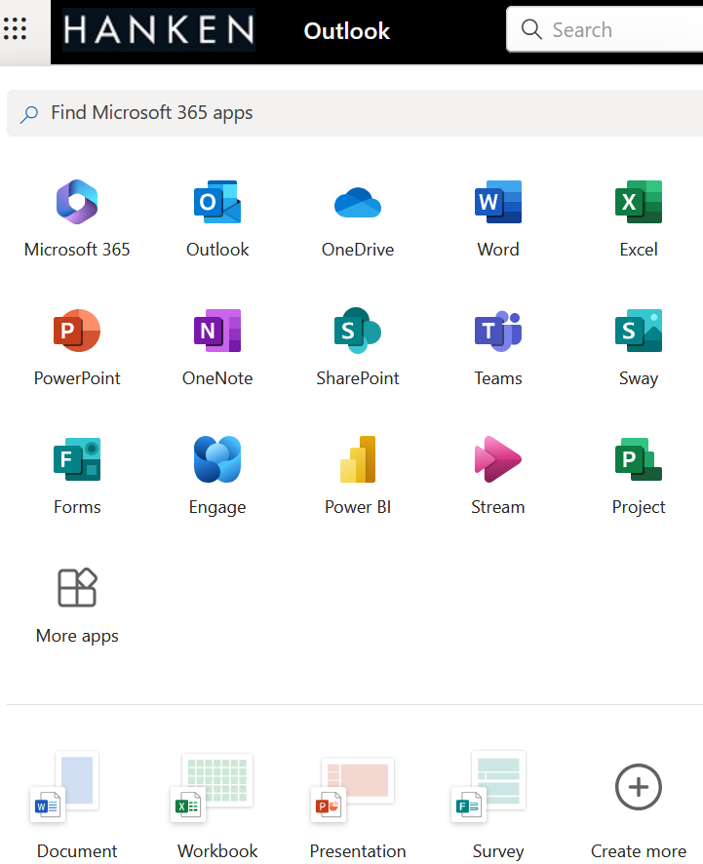
2.8 MICROSOFT 365
Microsofts molntjänster:
50 GB e-post
1 TB på Hankens OneDrive for Business, lätt att dela dokument med andra och jobba tillsammans
Molnverktyg såsom Word och Excel som har alla basfunktioner men inte är helt samma funktioner som en version på din egen dator
Möjlighet att ladda ner en full version av Word, Excel, Powerpoint etc till din egen dator
Teams – används mycket i undervisningen för grupparbeten, möten och distansundervisning
Klicka på Microsft 365 ikonen så syns Install and more - knappen

Slide 12
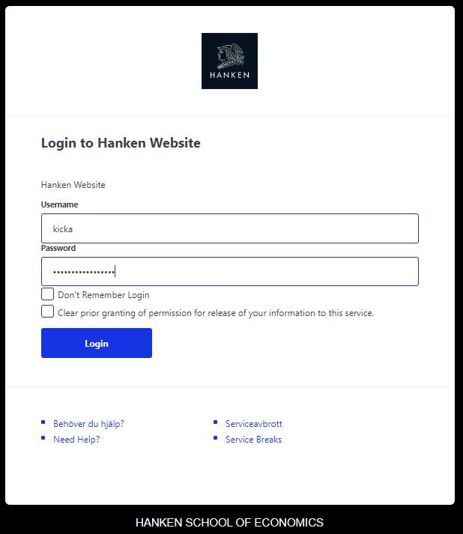
3 ÅTKOMSTKONTROLL
Alla IT system/nät skyddas av åtkomstkontroll
Datacentralen bör kunna garantera användarnas identitet för både Hanken och externa tjänsteleverantörer.
Därmed är vi skyldiga att verifiera användarnas identitet.
  Vem användaren är → kollar ID
  Vad användaren gör på Hanken -> ex. studierätt
  Vilken roll användaren har -> rättigheter till vilka system
Sammanfattat: Vi håller koll på vem användaren är, garanterar att användaren är den hen påstår sig vara, och beviljar på basen av detta de rättigheter som personen är berättigad till.

Slide 13

3.1 DIN ANVÄNDAR-ID
Personligt! – Ditt ansvar! - För dina studier
Gäller så länge du har studierätt på Hanken och är terminsanmäld
Lösenordet gäller högst 400 dagar
→ använd inte samma lösenord innanför och utanför Hanken!
Logga ut! Var försiktig vid gemensamma datorer! Spara inte ditt lösenord på en gemensam dator.
Läs mera på: it-tjänster - anvandar-id - anvandar-id och giltighet

Slide 14
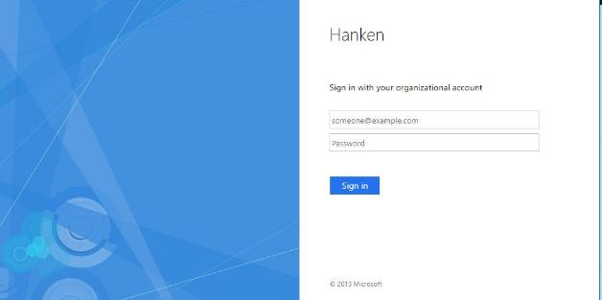
3.1 forts. ANVÄNDAR-ID
Olika former av ditt användar-ID:
  anvandarid – till de flesta tjänster (shibboleth)
  anvandarid@hanken.fi – eduroam (trådlöst nät)
  anvandarid@student.hanken.fi
  – Microsoft 365 med e-post, Onenote, Teams, Word, Excel...
  OBS! E-postadress och användar-ID är två
  skilda saker. Du loggar alltid in med ditt
  användar-ID.

Slide 15

3.2 Din officiella HANKEN E-POSTADRESS
fornamn.efternamn@student.hanken.fi
adressen gäller hela studietiden så länge du är anmäld till terminen
Sköt dina studieärenden med den!
du förutsätts läsa den aktivt!
Logga in på 365.hanken.fi med användarid@student.hanken.fi
Läs mera på: it-tjänster - microsoft365 - e-post

Slide 16
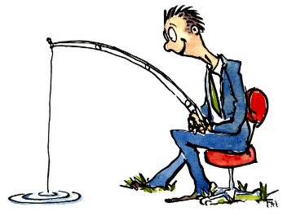
3.3 FISKERIVARNING
  Vi frågar aldrig efter ditt lösenord!
  En IT-administratör frågar aldrig efter ditt lösenord - hen har ingen rätt att veta det.
  Ge ALDRIG ut användar-id och lösenord i ett e-post!
  = svara aldrig / klicka aldrig på länkar i mail du inte förväntar dig att få
  Datasäkerheten presenteras närmare vid ett separat tillfälle!
    Ifall du misstänker att ditt konto har missbrukats, ta kontakt med help@hanken.fi så fort som möjligt.
Läs mera på it-tjänster - datasäkerhet

Slide 17
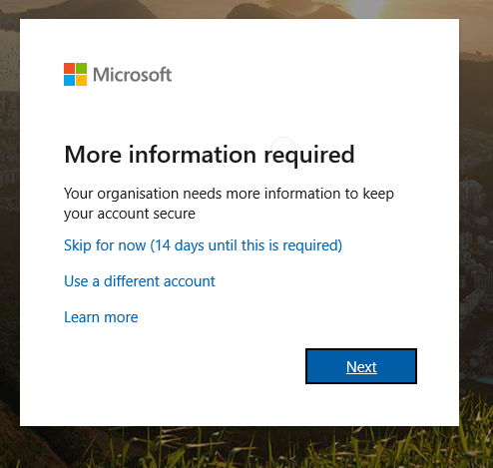
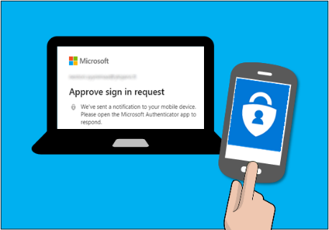
3.4 FLERFAKTORSAUTENTISERING (MFA)
Flerfaktorsautentisering (MFA), även kallad
tvåfaktors-autentisering (2FA), är en metod som avsevärt förbättrar
säkerheten för ditt Hanken-konto.
Måste aktiveras senast 14 dagar efter din första inloggning.
Antingen via mobilnummer eller mobil app. Åtminstone två alternativ
rekommenderas, särskilt appen.
Mera information hur detta fungerar och hur ni aktiverar tjänsten:
https://go.hanken.fi/mfa

Slide 18
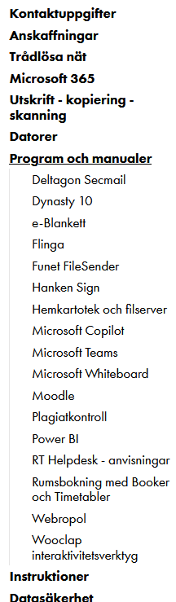
BEHÖVER DU HJÄLP?!
help@hanken.fi
IT-tjänster på webben
Kolla IT webbsidor!
Kom ihåg att logga in!
Glömt lösenordet?
➔ se IT-tjänster
Program: lärarna hjälper
IT finns också fysiskt på plats:
  i Helsingfors vid
  Studentservice tisdag-torsdag 11:30-13:00
  i Vasa vid Datacentralen
  på våning 3.

